Slide 1
RESTITUTION GROUPE DE TRAVAIL
PROJET DE CO-EDUCATION DE TERRITOIRE
(PCEDT)
Direction Générale des Services – Projet Global de Territoire
15 février 2024

Slide 2
Objectifs du jour :
Présentation des objectifs opérationnels défini lors des groupes de travail
Proposition de modalités d’évaluation

Slide 3
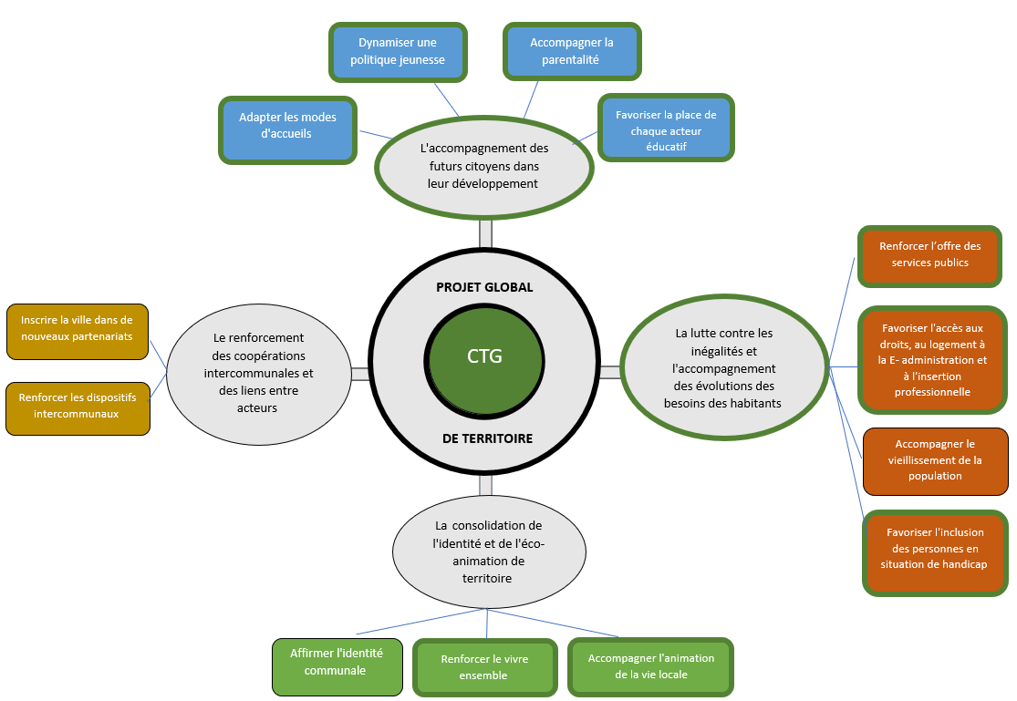
Projet de co-éducation de territoire inscrit dans le PGT

Slide 4
Présentation du projet de co-éducation de territoire
Les objectifs du projet
Proposer une cohérence entre les différentes actions éducatives mise en place à Carbon-Blanc
Inscrire l’ensemble des acteurs éducatifs et différents partenaires de la collectivité dans une démarche collaborative
Prendre en compte l’ensemble des temps de l’enfant et du jeune en s’adaptant à leurs besoins.

Slide 5
Gouvernance, animation et évaluation du projet
Comité de pilotage. Instance de pilotage et de validation. Ce comité définira également la priorité des actions et les modalités d’évaluation pour mieux prendre en compte l’adéquation entre l’offre et les besoins.
Composition : Maire, élus concernés, techniciens : CAF, SDJES, Directrices des écoles, Principale du collège, représentants d’associations, Technicien de la ville, chargée de coordination
Fréquence : 1 à 2 réunions par an
Comité technique. Animer, suivre, préparer, communiquer : animer le PCEDT, mettre en œuvre les priorités déterminées en Copil, suivre la mise en œuvre, faciliter les liens entre acteurs, suivre la réalisation des actions et l’évaluation des objectifs, préparer et conseiller les Copils.
Composition : les acteurs éducatifs de terrain œuvrant à la concrétisation des objectifs opérationnels et les directions engagées dans les actions (Directrice Enfance – Éducation, Directrice Petite Enfance, Directrice de la Culture, Responsable vie sportive, Responsable du service Temps éducatifs et de loisirs, Chargée de coordination)
Fréquence : un Cotech par axe soit 4 réunions par trimestre
Notes:
Donner des exemples

Slide 6
Tableau de bord de suivi
Taches | Qui | Quand | Statut
Définition des orientations éducatives | Les élus du groupe de suivi PGT | en septembre | Réalisé
Rencontre des acteurs éducatifs | Tous les acteurs | 19 septembre | Réalisé
Validation de la méthodologie | COPIL | 12 octobre | Réalisé
Élaboration des objectifs opérationnels | Les groupes de travail | les mardis du mois de novembre | Réalisé
Restitution du travail réalisé en groupes de travail | Les acteurs éducatifs | 15 février | En cours
Validation des objectifs opérationnels et des modalités d’évaluation | COPIL | 2 avril | A venir
Écriture du projet | Chargée de coordination | mars-avril | En cours
Présentation du projet écrit aux acteurs éducatifs | Cotech | avril-mai | À venir
Validation du projet écrit finalisé | COPIL | mai-juin | À venir
Présentation au Conseil Municipal | Les élus | 25 juin | À venir
Signature du document | Tous les acteurs éducatifs qui s’engagent | début juillet | À venir
Notes:
Indicateurs de réussite du projet

Slide 7
Présentation des objectifs opérationnels

Slide 8
Axe 1 : Offrir des possibles à tous les futurs citoyens en permettant l’égalité des chances et en les accompagnant dans leurs décisions
Favoriser l’émergence de projets
Renforcer la sensibilisation et la prévention
Conseil Municipal des Jeunes
Lâche ton – écran 10 jours pour voir autrement
Accompagner la scolarité et l’orientation professionnelle
Mise en place d’un CLAS
Projet immersion au collège
Soutenir l’inclusion et l’accessibilité
Accueil de stagiaires – plateforme du département stage 3ème
Éducation au numérique
Handi’Acte
Carte jeune et coupon jeune
Ateliers numériques
Protocole d’accueil pour enfant en situation de handicap
Ateliers de prévention APER +1er secours
M2PF colosse aux pieds d’argile
Projets jeunes

Slide 9
Axe 2 : Garantir la complémentarité et la continuité éducative en coopération avec tous les acteurs éducatifs
Accompagner la parentalité pour renforcer le rôle des parents en tant que 1er acteur éducatif
Favoriser les liens entre les acteurs éducatifs
Participation des parents aux Conseils d’établissements (MPE, écoles, ALSH)
Assurer une cohérence dans l’accueil de l’enfant
Création de groupes de travail par thématique
Impulser des projets communs
Travail de passerelle entre les différentes structures
Valorisation/Sensibilisation du rôle de chaque acteur éducatif du territoire
Protocole commun pour l’accueil d’enfants en situation de handicap
Participation des parents sur les dispositifs et projets (groupe de travail…)
Former les acteurs éducatifs
Sensibilisation autour du handicap
Analyse de la pratique professionnelle
Organisation de temps d’échange entre professionnels de différentes structures
Lieu d’Accueil Enfant Parent (LAEP)
Groupe d’échanges de parents (café des parents)
Contrat Local d’Accompagnement à la Scolarité CLAS

Slide 10
Axe 3 : Vivre ensemble en favorisant l’éducation au respect de l’autre, de soi-même, des différences et de son environnement
Favoriser le partage et la coopération
Permettre aux enfants de s’ouvrir à de nouvelles pratiques culturelles, sportives et de loisirs
Mise en place d’ateliers parents/enfants
Apprendre à se connaitre soi-même et à respecter l’autre
Dispositif Ecole Multisports /Vacances sportives
Pratique de la technique du jeu de rôle pour mieux comprendre l’autre (harcèlement, handicap)
Création et identification de lieux de repli
Favoriser une culture du « faire ensemble » entre les acteurs lors de manifestations et d’évènements
Réflexion sur la mise en place de banc de l’amitié
Organisation de groupe de parole d’enfants
Handi’Acte / La Quinzaine de l’égalité et de la diversité
Programmation culturelle
Offre d’animation des structures et des associations
Colo apprenantes

Slide 11
Axe 4 : Contribuer à la construction et au partage de valeurs de laïcité et d’éco-citoyenneté
Favoriser et accompagner la laïcité
Sensibiliser grâce à l’éducation zéro déchet
Printemps de Carbon-Blanc
Utilisation d’accessoires réutilisables (gourde, serviette, couvert…)
Éduquer à la citoyenneté
Mise en place du parcours citoyen avec le livret EAC
Mise en place du tri sélectif dans les structures
Conseil Municipal des Jeunes
Encourager à pratiquer des activités en plein air
Compréhension des droits et des devoirs du citoyen
Création de la forêt d'Émile
Parcours Nature du livret EAC
Création de jardins partagés et ateliers jardinage
Sensibiliser les acteurs aux valeurs de la laïcité
Formation des acteurs éducatifs, des parents et des enfants
Bourse aux jouets vide ta chambre
Sorties VTT (vacances sportives)
Création d’un circuit de cheminement
Notes:
EAC = Éducation Artistique et Culturelle APER = Attestation de Première Éducation à la Route

Slide 12
Organisation prévisionnelle des temps de réunions
 | Janvier 2025 | Février 2025 | Mars 2025 | Avril 2025 | Mai 2025 | Juin 2024 2025 | Juillet 2024 2025 | Septembre 2024 2025 | Octobre 2024 2025 | Novembre 2024 2025 | Décembre 2024 2025
COPIL |  |  |  |  |  | x
Cotech
Axe 1 | x |  |  |  |  |  |  | x
Axe 2 |  | x |  |  |  |  |  |  | x
Axe 3 |  |  | x |  |  |  |  |  |  | x
Axe 4 |  |  |  | x |  |  |  |  |  |  | x

Slide 13
Les modalités d’évaluation
L’évaluation peut se porter sur plusieurs axes distincts :
- la démarche globale : accompagner de façon continue l’appropriation des objectifs définis et nourrir les bilans et les réflexions des différentes instances de pilotage et de suivi.
- les projets spécifiques : ajuster et enrichir les actions mises en œuvre.
Elle devra être :
Progressive
Partagée
Opérationnelle
Pour sa réalisation :
Mise en place d’un modèle de fiches actions
Construction de critères et d’indicateurs pour chaque axes, objectifs opérationnels et actions
Des temps d’échanges réguliers

Slide 14
Les modalités d’évaluation des objectifs opérationnels du PCEDT
Proposition de critères d’évaluation :
- La coordination : ce critère permettra de s’interroger sur les moyens mis en place pour assurer le pilotage du projet et accompagner les partenaires à court et moyen terme.
- La pertinence : ce critère permettra de mesurer si les objectifs répondent aux attentes des bénéficiaires et aux besoins du territoire à moyen et long terme.
- L’efficacité : ce critère décrit la réalisation des objectifs du PCEDT. C’est la comparaison entre les objectifs fixés au départ et les résultats atteints. Il s’agira donc de mesurer les écarts et de pouvoir les analyser à moyen et long terme.
- L’impact : ce critère permettra de mesurer les retombées positives ou négatives sur les publics concernés (enfants ou professionnels), à moyen et long terme.
- L’efficience : ce critère permettra de s’interroger sur les moyens (matériels, humains, financiers, ...) qui ont effectivement été mobilisés et si les effets obtenus sont bien en adéquation à court terme.
Notes:
Donner des exemples

Slide 15
Merci pour votre participation et votre attention
Notes:
EAC = Éducation Artistique et Culturelle APER = Attestation de Première Éducation à la Route

